Slide 1
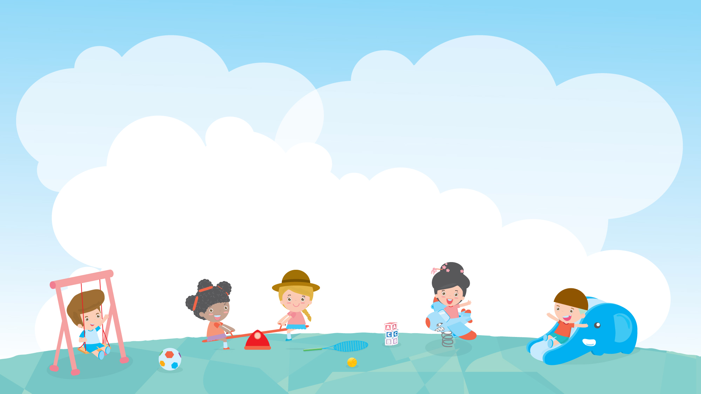
세계 여러 나라의 전통놀이를 활용한
부모-자녀 상호작용 놀이 활동
데굴데굴 데구루루 재밌는 공놀이

Slide 2

5회기
데굴데굴 데구루루 재밌는 공놀이
활동수준ㅣ
★★☆(할 수 있어요!)
놀이
영역
신체·건강
인지·언어
자녀
연령
0~1세
2세
사회·정서
예술·표현
3~5세
6~7세
놀이
목표
공 또는 구슬을 이용한 전통놀이를 알 수 있어요
공놀이할 때 지켜야 하는 규칙을 알고 안전하고 재밌는 공놀이를 할 수 있어요
놀이
자료
공(작은 공, 큰 공), 블록, 빗자루, 구슬, 전통놀이 그림 자료

Slide 3

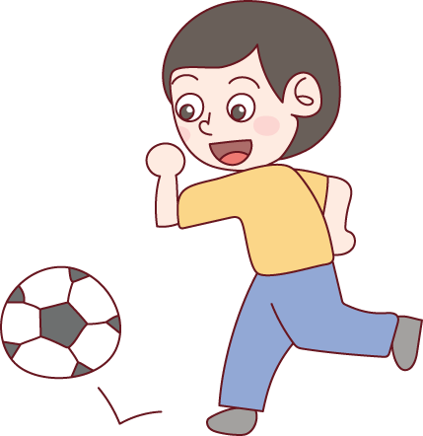
5회기
데굴데굴 데구루루 재밌는 공놀이
에피소드
전통이는 공에 관심이 많아요. 데굴데굴 굴러가는 공을 따라 뛰기도 하고, 발로 툭툭 차기도 해요.
축구선수들처럼 공을 멀리 차고 싶은데 자꾸만 헛발질해서 속상하네요.
그래도 공놀이가 재밌는 전통이에요.

Slide 4



5회기
데굴데굴 데구루루 재밌는 공놀이
마음을 열어요
활동을 시작하기 전에 이중언어코치와 교육참여자들이 인사를 하며
친해지는 시간을 가져요
이름을 부르며 반갑게 인사해요
아이와 함께 “공놀이” 노래를 불러요

Slide 5
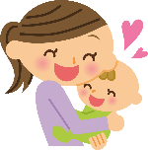
5회기
데굴데굴 데구루루 재밌는 공놀이
놀이활동
도입
아이들이 좋아하는 공놀이는 무엇인지 이야기를 나눠요
10분
공놀이의 이름을 각국의 언어로 표현해요
공놀이할 때 지켜야할 규칙은 무엇인지 알아봐요

Slide 6
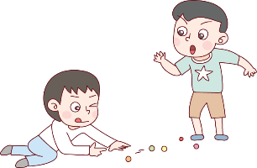
5회기
데굴데굴 데구루루 재밌는 공놀이
놀이활동
전개
공이나 구슬을 이용한 한국의 전통놀이를 알아봐요
30분
전통놀이를 활용해서 아이들과 직접 놀이해요
· 비석 치기
· 구슬치기
한국과 비슷한 전통놀이에 관해 이야기를 나눠요
각국의 전통놀이를 직접 해보는 시간을 가져요
※
연계놀이 : 구슬치기, 비석 치기

Slide 7
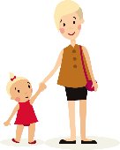
5회기
데굴데굴 데구루루 재밌는 공놀이
놀이활동
휴식
쉬는 시간에는 아이와 함께 휴식을 취하며, 이해되지 않는 내용이나
궁금한 점을 질문하세요
10분
마무리
오늘 활동에 관해 이야기하며 마무리해요
10분
활동에 쓰인 도구들을 정리해요

Slide 8

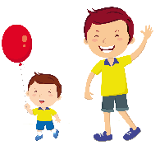

5회기
데굴데굴 데구루루 재밌는 공놀이
마음을 나눠요
활동을 마친 후 소감을 나누며 정리해요
아이와 함께 실내·외에서 전통놀이를 적용하여 상호작용을 할 수 있어요
엄마 나라의 말로 아이와 많은 이야기를 나눠요

Slide 9
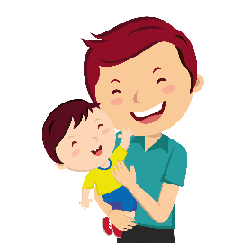
5회기
데굴데굴 데구루루 재밌는 공놀이
놀이 응용하기
놀이활동이
아이에게 어려울 때
‘비석 치기’의 경우, 영아의 키 높이만큼 가까운 거리에서 던지도록 해요
놀이활동이
아이에게 쉬울 때
영아의 수준에 따라 영아와 비석의 거리가 점점 멀리 떨어져서 던지도록 해요

Slide 10
5회기
데굴데굴 데구루루 재밌는 공놀이
가정에서는 이렇게 놀아주세요
엄마 나라의 말로 해봐요
공 / 구슬 / 돌 / 비석 / 축구 / 데굴데굴 (공 굴러가는 소리)
확장놀이
‘비석 치기’를 응용하여 볼링놀이를 해보세요
볼링핀을 세우듯이 물건을 10개 세우고 볼링공처럼 공을 굴려 쓰러뜨리는 놀이에요
아빠 함께해요
놀이터에서 아빠와 뛰어 놀며 공차기, 공 던지기 놀이, 바닥에 앉아 공 굴려 주고 받기를 해보세요
아빠와 함께 야외에서 비석 치기 활동을 해보세요

